Slide 1
Zadávání zakázek v sp szp
Ing. LUKáš Holubík
Notes:
V případě dvouřádkového nadpisu je potřeba „NADPIS“ i „JMÉNO A PŘÍJMENÍ“ vycentrovat na střed!

Slide 2
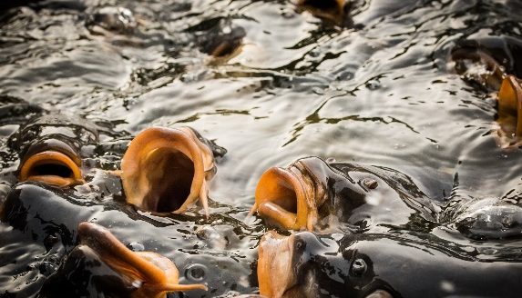
Příručka pro zadávání zakázek na projekty rozvoje venkova v rámci sp szp na období 2023 – 2027, verze 1.2
Účinnost Příručky pro zadávání zakázek na projekty rozvoje venkova v rámci SP SZP 2023-2027, verze 1.2 (dále jen Příručka)
Účinná od 17. 7. 2023
Příručku včetně příloh, seznamu dokumentace a nejčastějších dotazů naleznete na https://www.szif.cz/cs/szp23-info

Slide 3
Rozdělení zadavatelů
Veřejný zadavatel – stát, obce, města a jimi zřízené organizace, atd.
„Dotovaný“ zadavatel – zadavatel, který obdrží na zakázku více jak 50% dotace nebo realizuje zakázku s hodnotou vyšší jak 200 mil. Kč
Ostatní zadavatelé – ti, kteří nespadají do výše uvedených skupin

Slide 4
Způsob zadání zakázky
Přímý nákup
Cenový marketing
Otevřená výzva dle Příručky pro zadávání zakázek, kapitoly 3
Postup dle zákona č. 134/2016 Sb. o zadávání veřejných zakázek (ZZVZ)

Slide 5
Kdy použít Přímý nákup?
Veřejný zadavatel a dotovaný zadavatel do hodnoty zakázky 500.000,- Kč bez DPH včetně
Ostatní zadavatelé
zakázky na dodávky či služby do 2 mil. Kč bez DPH včetně
zakázky na stavební práce do hodnoty 6 mil. Kč bez DPH včetně

Slide 6
Kdy použít cenový marketing?
Veřejný zadavatel a dotovaný zadavatel
zakázky na dodávky a služby s hodnotou 500.001,- Kč – 2 mil. Kč bez DPH včetně
zakázky na stavební práce s hodnotou 500.001,- Kč – 6 mil. Kč bez DPH včetně

Slide 7
Kdy soutěžit dle otevřené výzvy a kdy dle ZZVZ?
Veřejný zadavatel a dotovaný zadavatel u zakázek s hodnotou vyšší jak 2 mil. Kč bez DPH u dodávek a služeb, a u zakázek na stavební práce s hodnotou vyšší jak 6 mil. Kč bez DPH musí provést soutěž dle ZZVZ.
Ostatní zadavatelé s hodnotou zakázky na dodávky či služby vyšší jak 2 mil. Kč bez DPH, a u zakázek na stavební práce s hodnotou vyšší jak 6 mil. Kč bez DPH musí provést soutěž dle kapitoly 3. Příručky.

Slide 8
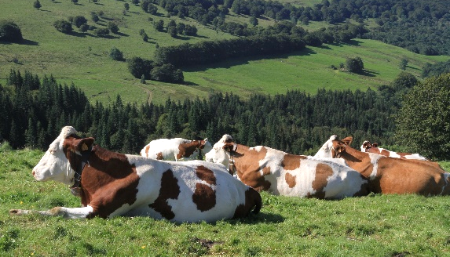
Termíny předkládání příloh
Přímý nákup – dokládá se účetní/daňový doklad, objednávka u přímých nákupů do 500.000,- Kč bez DPH, smlouva (v případě přímého nákupu do 100.000,- Kč bez DPH lze objednávku nahradit účetním/daňovým dokladem od prodejce.
Dokládá se pako součást povinných příloh k Žádosti o platbu

Slide 9
Termíny předkládání příloh
Cenový marketing – přílohy dle seznamu dokumentace jsou dokládány jako součást povinných příloh po podání Žádosti o dotaci.
Otevřená výzva - přílohy dle seznamu dokumentace jsou dokládány jako součást povinných příloh po podání Žádosti o dotaci.
Zakázka dle ZZVZ – přílohy k zadávacímu řízení dle zákona č. 134/2016 Sb. jsou dokládány jako součást povinných příloh po podání Žádosti o dotaci.

Slide 10
Termíny předkládání příloh
Výjimka v termínu předkládání příloh:
Intervence 51.77 – Inovace při zpracování zemědělských produktů
Intervence 53.77 – Podpora operačních skupin a projektů EIP
Přílohy k cenovému marketingu, otevřené výzvě a zadávacímu řízení dle zákona č. 134/2016 Sb. jsou pro tyto dvě intervence dokládány jako součást povinných příloh k Žádosti o platbu.

Slide 11
PŘÍRUČKA – PROPOJENOST ZADAVATELE S DODAVATELEM
V případě, že žadatel pořizuje zakázku prostřednictvím přímého nákupu nebo cenového marketingu, nesmí vyzvat osobu blízkou nebo osobu, která je personálně nebo majetkově propojená s žadatelem.
Např. je-li zadavatel obec, nemůže vyzvat/vybrat osoby propojené se starostou nebo zastupiteli téže obce.
Pokud se zadavatel domnívá, že může vůči němu personálně či majetkově propojený subjekt/osoba podat potenciálně výhodnou nabídku, musí zakázku vyhlásit např. prostřednictvím otevřené výzvy.

Slide 12
PŘÍRUČKA – MEZINÁRODNÍ SANKCE
Žadatel nesmí zadat zakázku účastníkovi, pokud to je v rozporu se sankcemi podle zákona upravujícího provádění mezinárodních sankcí (zákon č. 69/2006 Sb.).
U všech zakázek bude od vítězného dodavatele SZIF vyžadovat čestné prohlášení týkající se mezinárodních sankcí (vzor je uveden v Příloze č. 3 Příručky.
Informace a ověření mezinárodních sankcí a sankcionovaných osob a subjektů lze zjistit na: https://www.sanctionsmap.eu/#/main

Slide 13
Státní zemědělský intervenční fond Ve Smečkách 33 Praha 1 – 110 00 info@szif.cz
děkuji Za pozornost
Notes:
Obrázek lze změnit: najet na obrázek - pravé tlačítko myši – formát pozadí – výplň – soubor – vybrat soubor z pc
Úpravy obrázku: najet na obrázek - pravé tlačítko myši – formát pozadí – ikona Obrázek

